Slide 1
Comenius Regio , česko – italský projekt
(COM-REG-2011-003)
Odborné školství

Slide 2
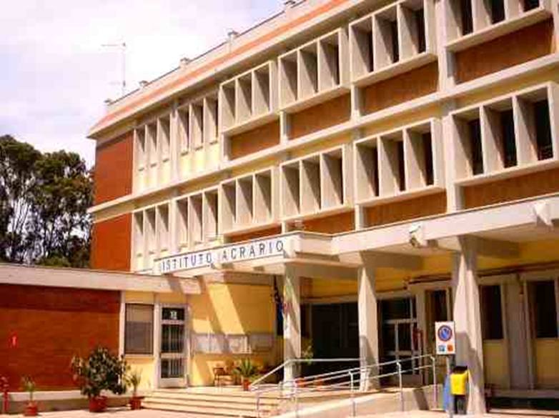
IISS Enrico Pantanelli Ostuni

Slide 3
IISS „Enrico Pantanelli“ Ostuni
Zemědělský obor zahájil činnost ve školním roce 1951/52
Škola se nachází 2 km od města Ostuni
Počet žáků: 200 žáků.
Současná budova školy dokončena v roce 1978
Aktuální studium ve dvou modulech:
- agro-environmentální
- zemědělsko-průmyslové

Slide 4
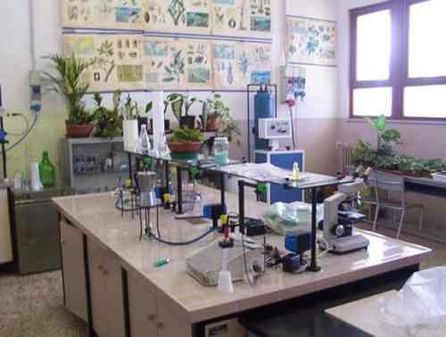
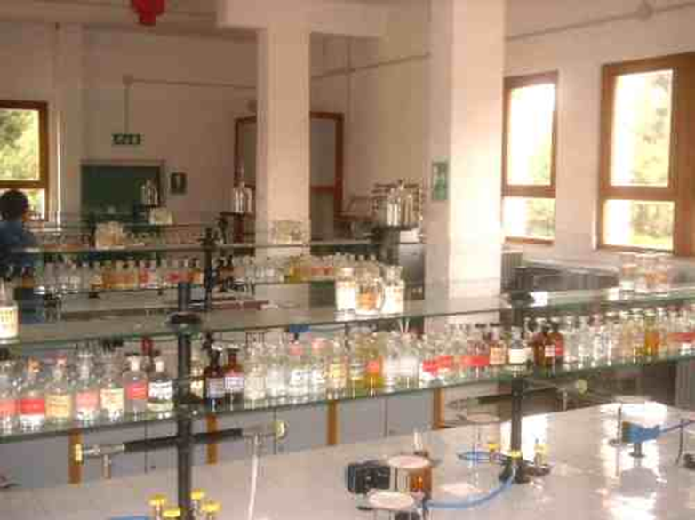
Laboratoř mikrobiologie
Laboratoř chemie

Slide 5
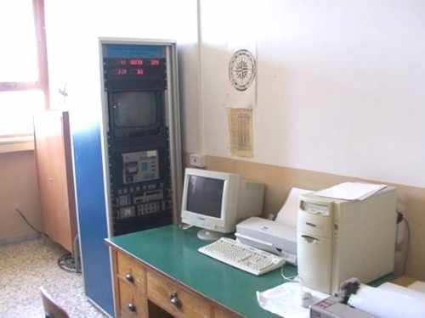
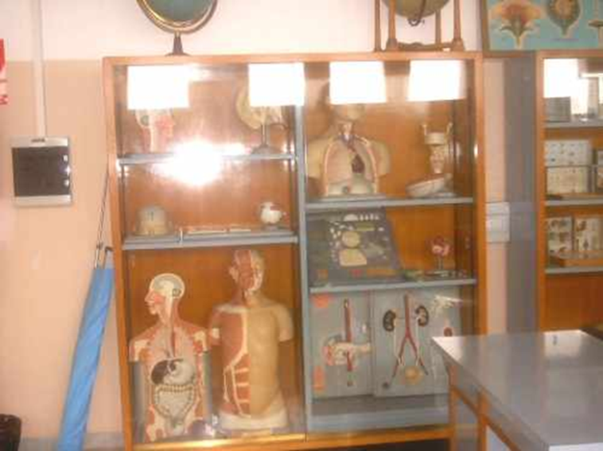
Automatická laboratoř meteorologie
Laboratoř biologie

Slide 6
Praktická výuka
Školní hospodářství o výměře 16 ha.
Skleníky pro pěstování květin a zeleniny.
Rostlinná produkce je také zaměřena na pěstování ovoce a citrusů, ale především na pěstování olivovníků a výrobu olivového oleje.
V sadech je umístěno zařízení pro chov včel.
Praktická příprava žáků probíhá na školním hospodářství a ve smluvních podnicích.

Slide 7
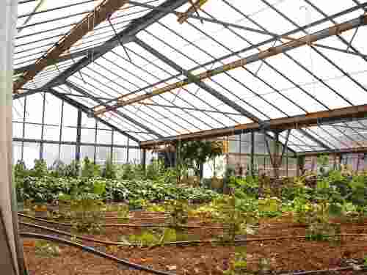
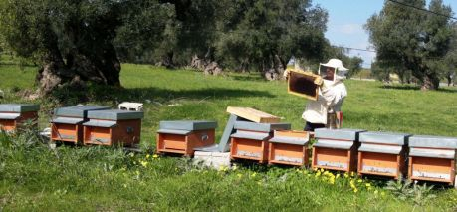
Skleníky
Chov včel

Slide 8
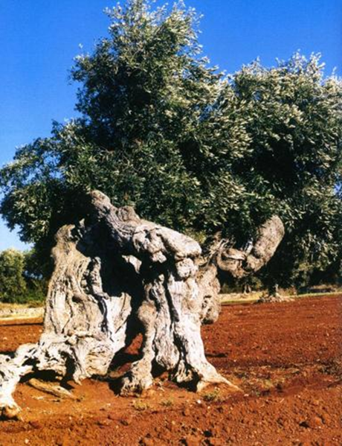
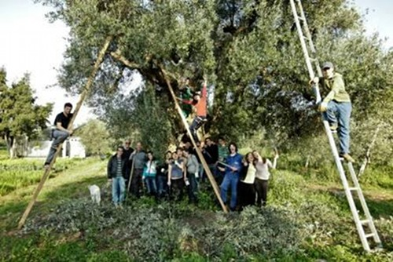
olivovníky

Slide 9
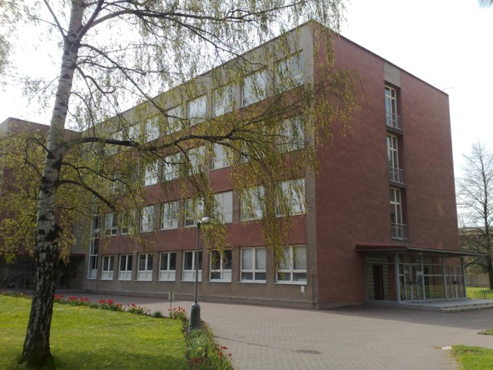
Střední škola zemědělská a Vyšší odborná škola Chrudim
SŠZ a VOŠ
Poděbradova 842
537 60 Chrudim IV
Tel: 469 620 363
Fax: 469 620 207

Slide 10
Střední škola zemědělská a Vyšší odborná škola Chrudim
Založena v roce 1862
Počet žáků: 250 žáků.
Současná budova školy dokončena v roce 1966
Výuka praxe
Školní statek Chrudim – Vestec
Výměra: 416,19 ha zemědělské půdy, z toho je 401,19 ha orné.
Zaměření: hlavně rostlinná výroba – hlavní plodiny jsou
kukuřice, cukrovka, pšenice ozimá, řepka, ječmen. Živočišná
výroba pouze pro účel výuky.

Slide 11
Studijní obory
Denní čtyřleté studium pro absolventy základních škol ukončené maturitní zkouškou
1. Zemědělské obory
obor 41-41-M/01 Agropodnikání (denní i dálková forma studia)
obor 63-41-M/01 Ekonomika a podnikání
2. Ekologický studijní obor
obor 16-01-M/01 Ekologie a životní prostředí
Denní tříleté studium pro absolventy základních škol ukončené výučním listem
1. Zemědělský učební obor
obor 41-51-H/01 Zemědělec, farmář

Slide 12
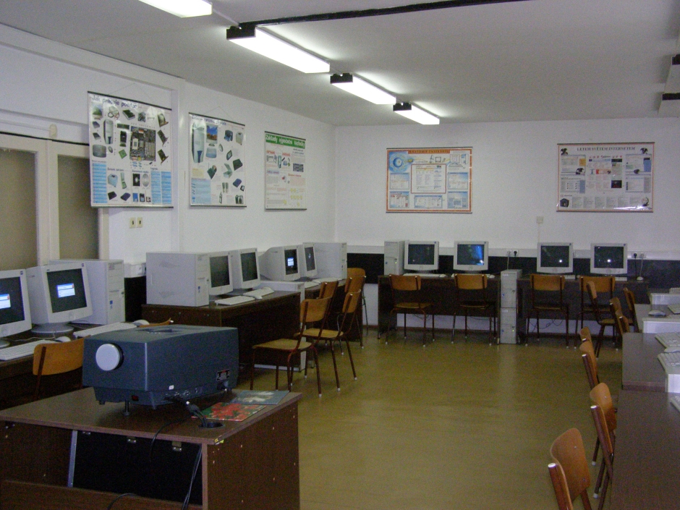
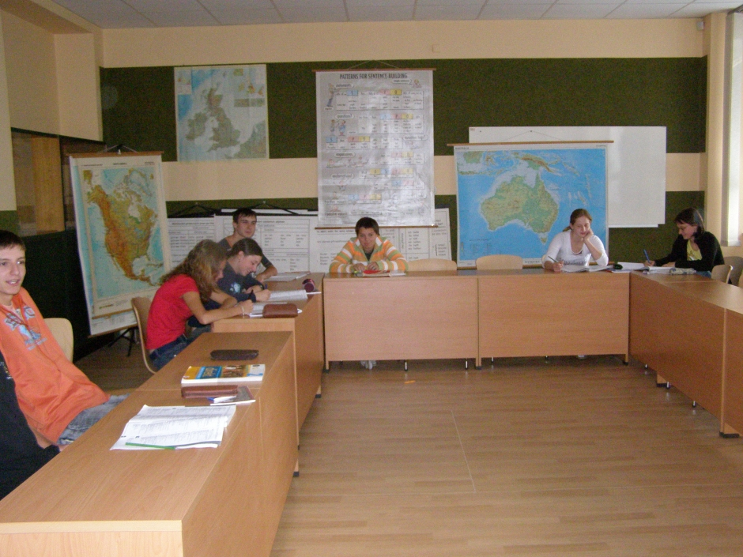
Škola

Slide 13
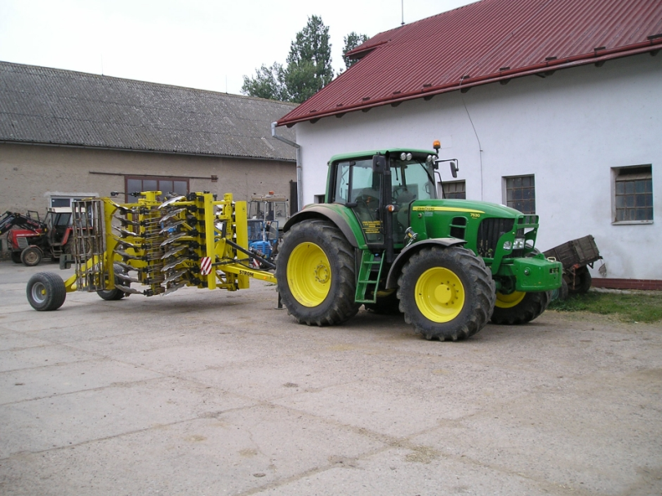
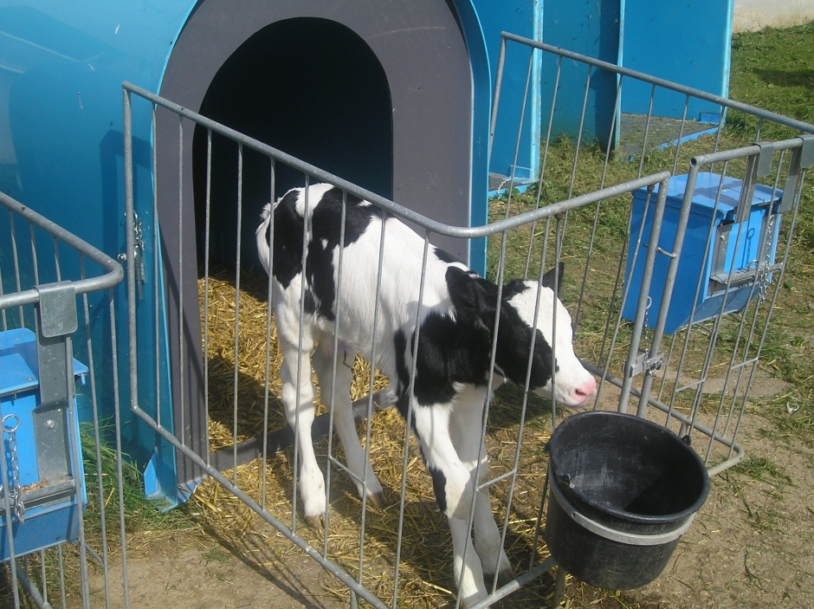
Školní statek

Slide 14
Vzájemné srovnání škol
IISS Enrico Pantanelli Ostuni – SŠZ a VOŠ Chrudim
Délka studia: 5 roků ( SŠZ a VOŠ Chrudim: 4 roky)
Celostátně určen a přizpůsoben na každé škole podle místních potřeb. Náplň, cíle, metody vyučování a možné propojení mezi různými předměty jsou určovány pro každý předmět.
( ŠVP v souladu s RVP)
Na učitelích je výběr výukových metod, učebnice a jiných materiálů.
Učitelé mají statut státních zaměstnanců.
(učitel je státním zaměstnancem)

Slide 15
STUDIJNÍ PLÁN – VŠEOBECNÉ PŘEDMĚTY
I. II. III. IV. V.
Italština 4 2 4 2 4 3 4 3 4
Angličtina 3 3 3 3 3 4 3 4 3
Dějepis 2 2 2 2 2 2
Matematika 4 3 4 3 3 2 3 2 3
Ekonomika, právo 2 2
Přírodní vědy 2 2
Tělesná výchova 2 2 2 2 2 2 2 2 2
Náboženství 1 1 1 1 1
Chemie 3 3 3 3
Fyzika 3 2 3
Počítačová grafika 3 3
Informační a kom. technologie 3
Aplikovaná technologie 3
Výuka odbornosti 6 13 17 17 17 18 17
Celkem hodin 32 32 32 32 32 32 32 32 32
X - SŠZ a VOŠ Chrudim

Slide 16
STUDIJNÍ PLÁN – ZPRACOVÁNÍ ZEMĚDĚLSKÝCH PRODUKTŮ
III. IV. V. Matematika II 1 1
Živočišná výroba 3 3 2 10
Rostlinná výroba 5 4 4 10
Zpracování zem. produktů 2 3 3 2
Ekonomické předměty 3 2 3 10
Rozvoj venkova 3 2 2
Biotechnologie 2 3
Ochrana a tvorba krajiny 2
Celkem 17 17 17
X – SŠZ a VOŠ Chrudim

Slide 17
STUDIJNÍ PLÁN – OCHRANA A TVORBA ŽIVOTNÍHO PROSTŘEDÍ
III. IV. V.
Matematika II 1 1
Živočišná výroba 3 3 2
Rostlinná výroba 5 4 4
Zpracování zem. produktů 2 2 2
Ekonomické předměty 2 3 3 4
Rozvoj venkova 2 2 2
Biotechnologie 2 2
Ochrana a tvorba krajiny 4 11
Celkem 17 17 17
X – SŠZ a VOŠ Chrudim

Slide 18
Výuka
1. hod. 08.00 09.00 1 . hod. 8,00 – 8,45
2. hod. 09.00 10.00 2. hod. 8,55 – 9,40
3. hod. 10.00 10.55 3. hod. 9,55 – 10,40
Přestávka 10.55 11.05 4. hod. 10,45 – 11,30
4. hod. 11.05 12.00 5. hod. 12,00 – 12,45, 11,35 – 12,20
5. hod. 12.00 13.00 6. hod. 12,50 – 13,35
6. hod. 13.00 14.00 7. hod. 13,40 – 14,25

Slide 19
Výuka praxe
Žáci vykonávají praxi v odborných učebnách a na pracovištích školního hospodářství. Například v učebně mikrobiologie sledují výskyt chorob olivovníků a ověřují vhodnost jednotlivých ochranných zásahů. Přímo spolupracují z pěstiteli olivovníků.
Žáci vykonávají praxi na školním hospodářství a na smluvně zajištěných externích pracovištích zemědělských a ekologických provozů.

Slide 20
Závěrečné zkoušky – maturita
(Esame di maturita)
Písemná forma: italština, ekonomické nebo zemědělské předměty, test komplexních vědomostí
Společná část
- písemná forma: český jazyk, cizí jazyk nebo matematika
- ústní forma: český jazyk, cizí jazyk
Profilová část
- ústní a praktická:
Agropodnikání: zemědělské předměty
ekonomické předměty, praktická zkouška
Ekologie a životní prostředí: ekologické předměty, předměty životního prostředí, praktická zkouška

Slide 21
Uplatnění absolventů
Polovina absolventů pokračuje ve studiu na vysokých školách a univerzitách (přírodovědné zaměření, zemědělství, veterinářství). Absolventi, kteří nepokračují ve studiu, najdou uplatnění na katastrálních úřadech, v rostlinné výrobě, v živočišné výrobě, ve zpracovatelském průmyslu, v oblasti ochrany krajiny a životního prostředí, v zemědělském poradenství, v komerční zemědělské výrobě a jako OSVČ.
Část studentů je přijata ke studiu na vysokých školách nebo VOŠ. Ostatní nachází uplatnění v zemědělské prvovýrově, státní sféře, neziskových organizacích a podobně.

Slide 22
Požadavky na pedagogy
Obecně by italský pedagog měl splnit tyto požadavky: musí být vysokoškolsky vzdělán (Diploma di laurea). Středoškolský profesor musí navíc absolvovat dvouletý postgraduální kurz na škole s příslušnou specializací, který končí kvalifikační zkouškou. Středoškolští učitelé jsou specialisté.
Vysokoškolské vzdělání a doplňující pedagogické studium.

Slide 23
Děkuji za pozornost.
Ing. Kabelová Ludmila, kabelova@szes.chrudim.cz

